Slide 1
云应用系统开发技术
第7章 持续集成/交付/部署

Slide 2
内容提要
第7章 持续集成交付部署
7.1 持续集成
7.2 持续交付
7.3 持续部署
7.4 实现持续部署

Slide 3
7 持续集成/交付/部署
持续集成（Continuous Integration）、持续交付（Continuous Delivery）和持续部署（Continuous Deployment）这三个概念的作用范围不同，但背后的理念是一致的。即提前发现系统问题，提前暴露问题，这比在开发后期发现问题处理的成本低很多。
●持续集成是指开发者在代码开发过程中，可以频繁的将代码部署集成到主干，并执行自动化测试。
●持续交付指的是在持续集成的基础之上，将代码部署到预生产环境的过程自动化。
●持续部署指的是在持续交付的基础之上，把代码部署到最终生产环境（上线）的过程自动化。

Slide 4
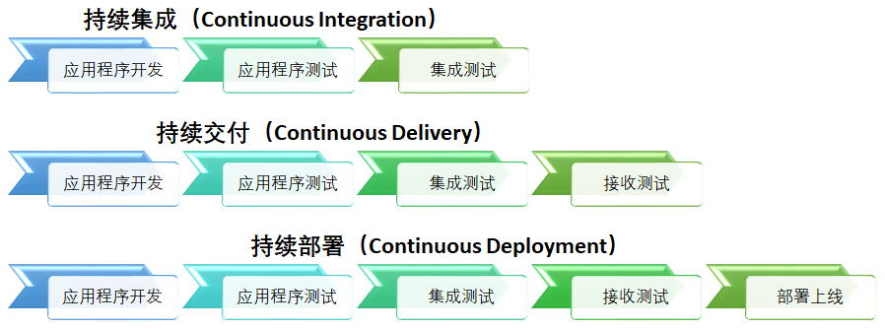
7 持续集成/交付/部署

Slide 5
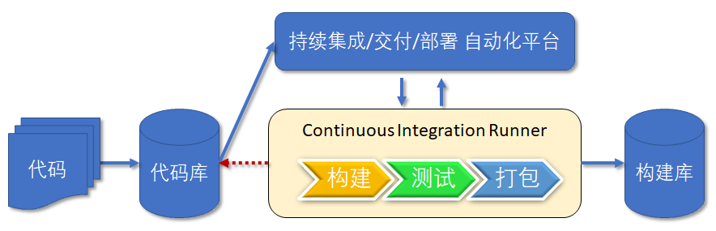
7.1 持续集成
持续集成就是把多个开发人员写的代码集成到同一个分支，然后经过编译、测试、打包之后将程序保存到项目存储库（Artifact Repository）里。 它强调开发人员提交了新代码之后，立刻进行构建、（单元）测试。根据测试结果，我们可以确定新代码和原有代码能否正确地集成在一起。

Slide 6
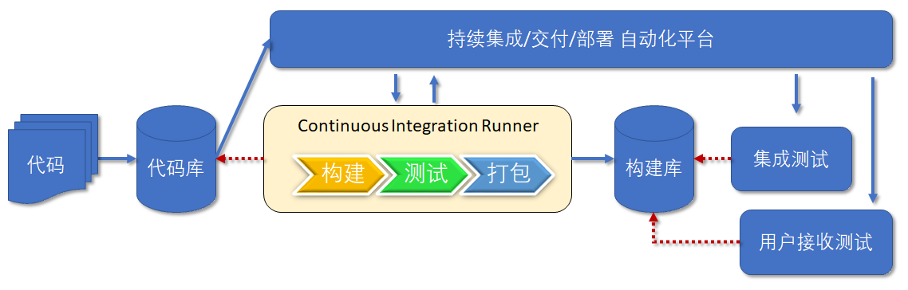
7.2 持续交付
持续交付就是定时地、自动地从项目存储库（Artifact Repository） 将最新的程序部署到测试环境里。持续交付建立在持续集成的基础上，将集成后的代码部署到更贴近真实运行环境的“类生产环境”（production-like environments）中。

Slide 7
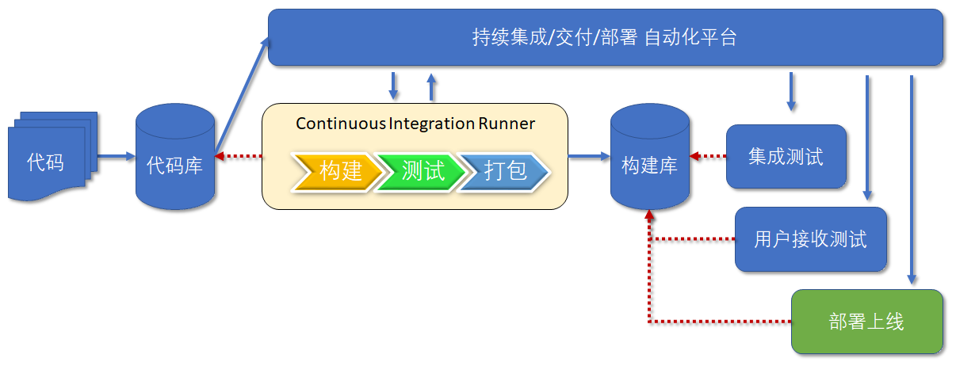
7.3 持续部署
持续部署就是定时地、自动地将过去一个稳定的发布版本部署到生产环境里。持续部署是在持续交付的基础上，把部署到生产环境的过程自动化。

Slide 8
7.4 实现持续部署
Jenkins 对持续集成和持续交付提供了很好的支持，大多数软件开发流程都是：编码 → 单元测试 → 系统测试 → 发布到Staging环境 → 用户接收测试（UAT） → 部署到生产环境。
利用 Git 和 Jenkins 来实现持续交付，原文请参考：
● Jenkins - Continuous Deployment https://www.tutorialspoint.com/jenkins/jenkins_continuous_deployment.htm
● Building a Continuous Delivery Pipeline with Git & Jenkins https://stackify.com/continuous-delivery-git-jenkins/

Slide 9
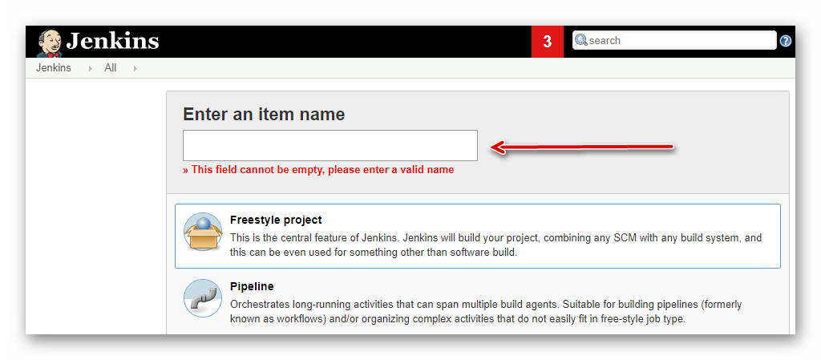
7.4 实现持续部署
新建一个 “Freestyle project” 。下面的例子中命名为 “cloudappdevtech”，当然也可以取任何其他名字。

Slide 10
7.4 实现持续部署
指定 GitLab 代码库的URL： https://gitlab.com/bobyuan/20190224_cloudappdev_code.git 这个代码库是公开的，不需要设置访问密码。如果代码库是私有的，则必须设置访问密码，并且测试好能够正常访问才行。
提示！
上面的代码仓库 URL 是本书的配套代码，您做实验的时候不应该用它，而是应该自己申请一个 GitLab 或 GitHub 账号，并在自己的账号下，建立和导入这个项目的代码，用于下面的自动化持续部署实验。

Slide 11
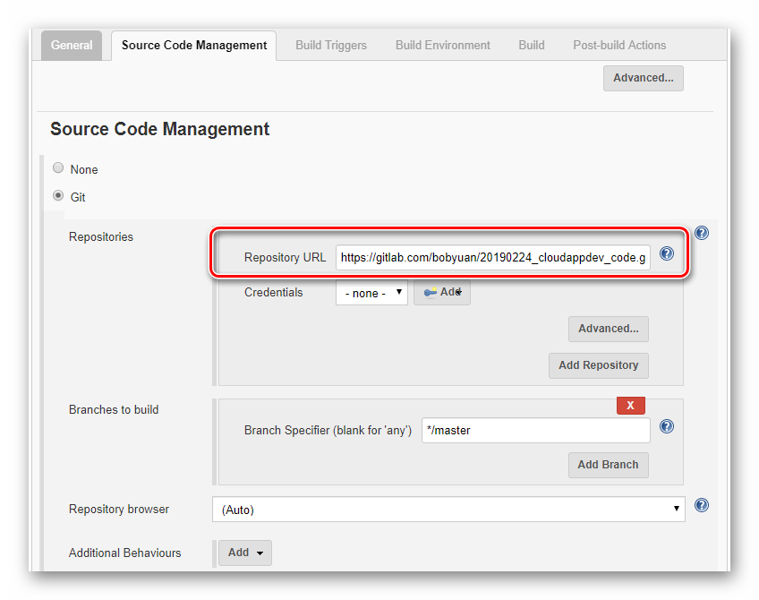
7.4 实现持续部署
以下继续以本书配套代码仓库的 URL 为例（注意：您必须填写自己的项目 URL），配置 Jenkins 自动化持续部署。

Slide 12
7.4 实现持续部署
在 Build Triggers 里面，设置 “Poll SCM” 每15分钟检查一次（实际应用中可能不需要轮询这么频繁），一旦检查到有代码提交将触发构建动作。
如果您不清楚配置该怎样填写，在每个输入框右边有一个问号按钮help icon，点击后会弹出详细的帮助信息。
TZ=Asia/Chongqing
# This job needs to be run in
# every fifteen minutes (perhaps at :07, :22, :37, :52)
H/15 * * * *

Slide 13
7.4 实现持续部署
执行构建的命令脚本如下，很容易懂。它先是到项目文件夹内执行 Maven 构建，包括测试、打成 war 包、建立项目网页站点，然后将 war 包复制到 Tomcat 的 webapps 文件夹内。
# goes to the web application project directory.
cd spring_maven_webapp/CounterWebApp/
# run Maven goals.
mvn clean package
# copy the release war file to Tomcat
cp target/CounterWebApp.war /usr/local/apache-tomcat/webapps

Slide 14
7.4 实现持续部署
以上最后一步，如果文件复制因为权限失败，可以做如下调整：
# login as bobyuan.
# let webapps folder to be accessed by others.
chmod 775 /usr/local/apache-tomcat/webapps
# add "jenkins" user into group "bobyuan", because Tomcat is owned by "bobyuan" user.
sudo usermod -aG bobyuan jenkins
注意，我们这里的示例是用于测试，并未考虑到安全因素。若是目标部署环境是生产环境，则应该更加谨慎地考虑和设置文件夹的访问权限。

Slide 15
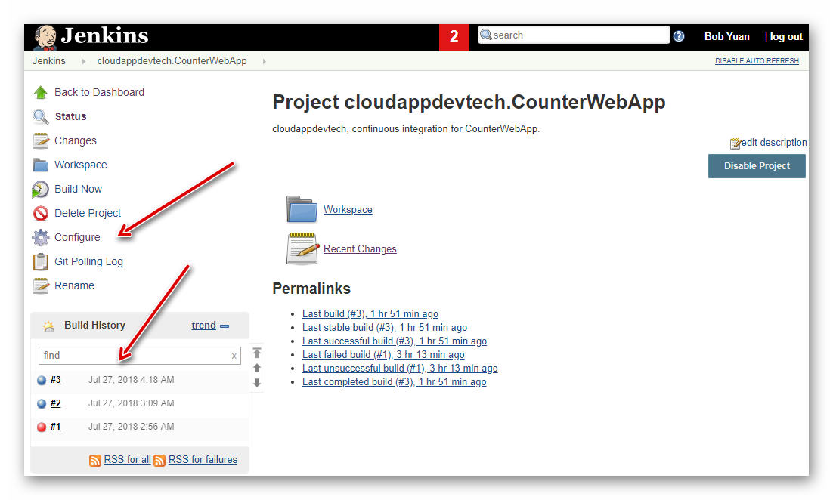
7.4 实现持续部署
至此，整个自动化构建流程已配置完毕，自动构建执行后如图。
以上整个持续部署的流程，正常情况下是：Jenkins 配置为每15分钟检测一次代码提交，若有更新，则启动自动化构建脚本，完成测试、构建到部署的全过程。

Slide 16
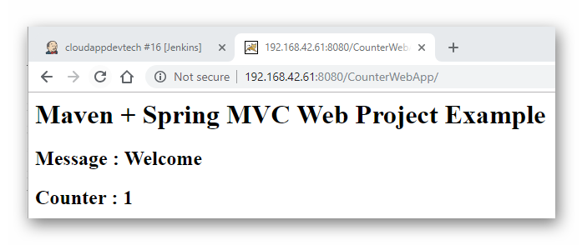
7.4 实现持续部署
打开浏览器，假设这里虚拟机 ubuntuvm1 的 IP 地址是 192.168.42.61，我们访问这个地址： http://192.168.42.61:8080/CounterWebApp/ ，应当能够看到 CounterWebApp 正常运行。

Slide 17
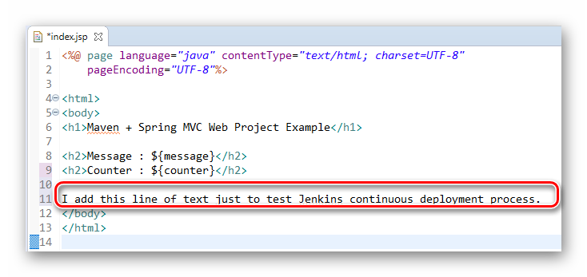
7.4 实现持续部署
我们简单修改一下 CounterWebApp 项目的 JSP 页面，添加一行字符并保存。

Slide 18
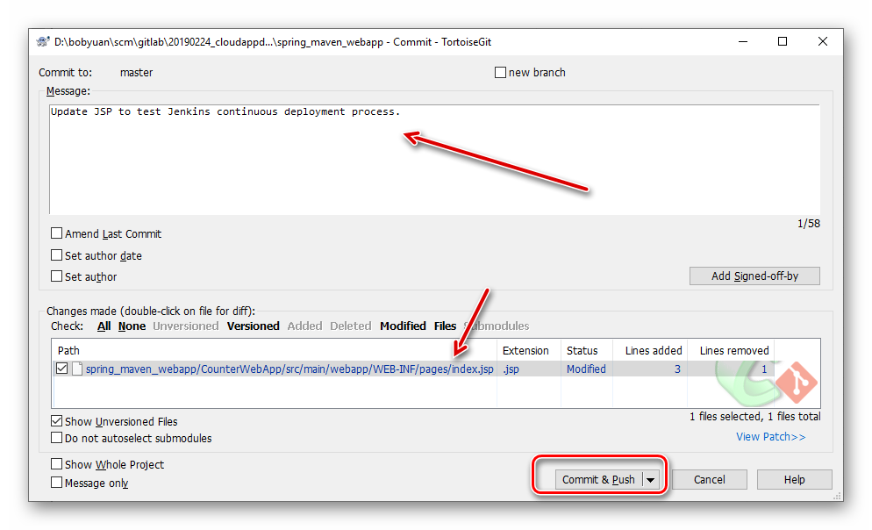
7.4 实现持续部署
用 TortoiseGit 将修改提交并 Push 到 GitLab 的代码仓库里。

Slide 19
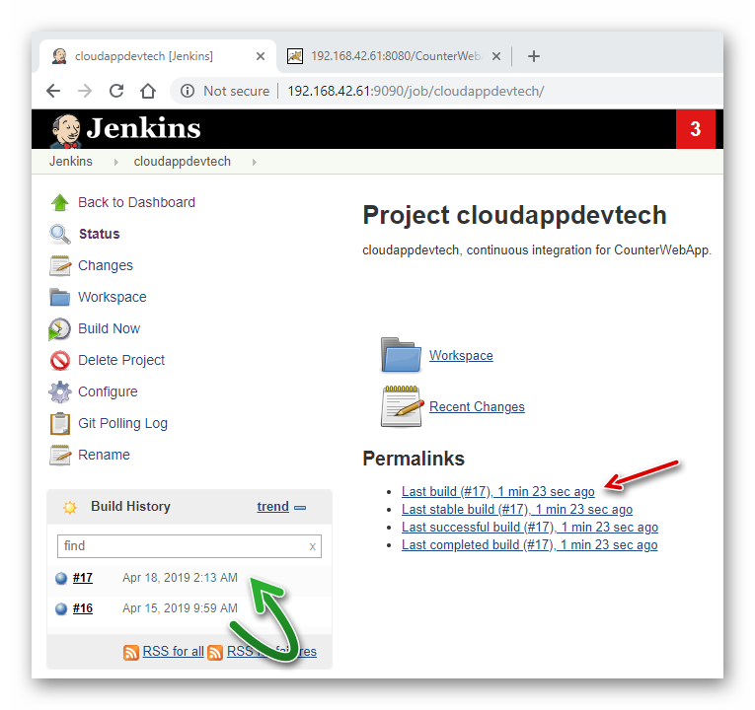
7.4 实现持续部署
等一小会（最长15分钟）后，我们看到 Jenkins 已经侦测到 GitLab 代码仓库的 CounterWebApp 有新的提交，并执行了自动化构建，部署到 Tomcat 中运行。从构建历史中可以看到，之前的构建是“#16”，新的构建是“#17”。

Slide 20
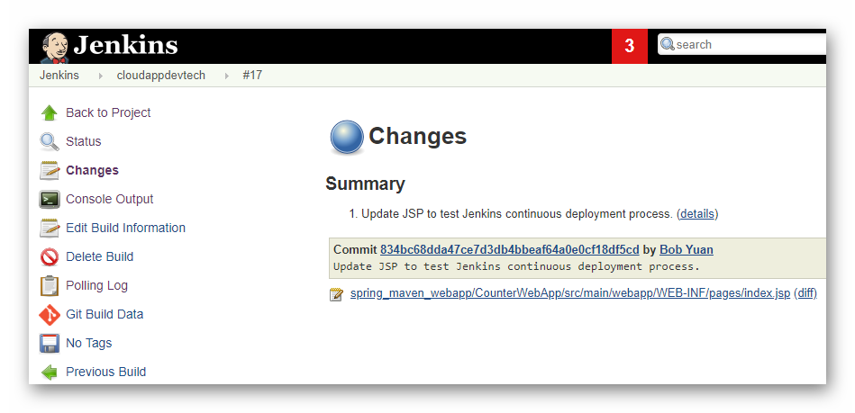
7.4 实现持续部署
点击新构建“#17”，在左边栏选择“Changes”，我们可以在右边看到，显示的修改正是我们刚才提交的那次变更。

Slide 21
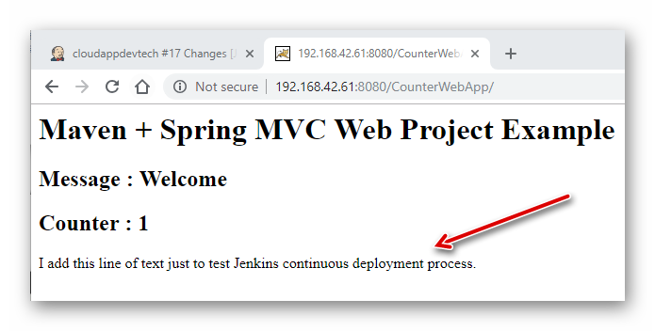
7.4 实现持续部署
我们刷新浏览器中 CounterWebApp 的页面，即可以看到之前的变更已经体现在输出的网页上了。

Slide 22
习题
持续集成的英文全称是什么？实现持续集成的意义是什么？
名词解释：持续集成、持续交付、持续部署， 它们的英文全称是什么？并简述它们各自包含的工作范围和区别。
持续集成常见的工具软件有哪些？试列举1~2个免费的，适合3~5人小团队的产品。
对于一个 Java Web 应用程序，实现其持续部署需要用到哪些工具软件？大致需要怎样的步骤来实现呢？

